Slide 1

1 квартал 2026 года
ОПЕРАЦИОННЫЕ И ФИНАНСОВЫЕ РЕЗУЛЬТАТЫ

Slide 2


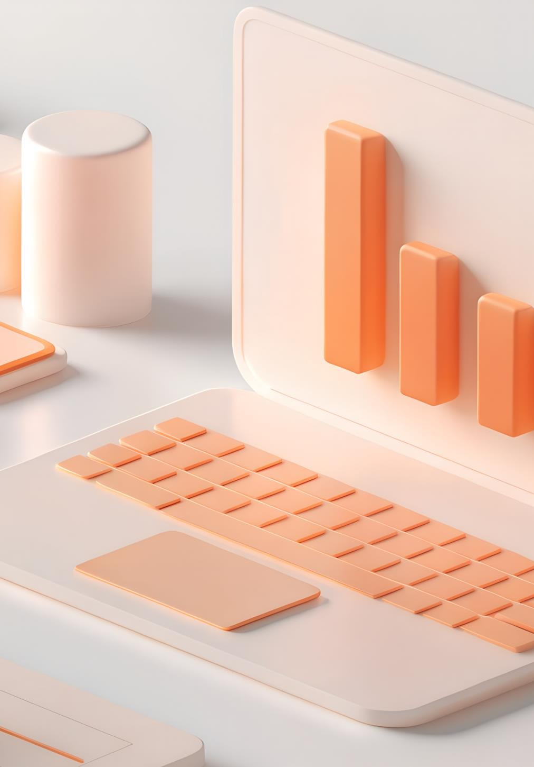
2
Операционные и финансовые результаты, 1 квартал 2026 года
«Солар» — надежный партнер
для обеспечения кибербезопасности
Целевой рынок в 2030 г.
669 млрд ₽
Провайдер сервисов
ИБ в 2025 г.
№1
Вендор продуктов ИБ
в 2025 г.
ТОП-10
Сотрудников
~2500
Клиентов из ключевых отраслей
~1500
Решений в портфеле
31

Slide 3


3
Операционные и финансовые результаты, 1 квартал 2026 года
Киберландшафт остается ключевым драйвером роста рынка ИБ и бизнеса ГК «Солар»
~70,4 млн х2
Драйверы рынка ИБ по данным Б1
Усложнение киберугроз
и масштабирование атак
Растут архитектурная сложность кибератак, скорость их реализации и вариативность сценариев. Угрозы чаще носят комбинированный характер и эксплуатируют цепочки поставок
Цифровизация и рост
поверхности атак
Развитие бизнес-процессов, облачных технологий
и внедрение ИИ требуют
усиленной защиты для предотвращения утечек информации и отражения новых видов атак
Веб-атак на онлайн-ресурсы российских компаний по итогам 1 кв. 2026 года¹
Выросло число заражений вредоносным ПО одной организации в сравнении с прошлым годом
39%
106
Трансформация
роли ИБ
Кибербезопасность
выходит за рамки
ИТ-функции и становится
элементом управления бизнес-рисками
и операционной устойчивости
Регуляторика, импортозамещение и геополитика
Курс на технологический суверенитет сохраняет приоритет импортозамещения и использования локальных решений
Доля следов присутствия
APT-группировок в российских
организациях
DDoS-атак в среднем пришлось на одну организацию в России за 1 кв. 2026 года
¹ Данные ГК «Солар»

Slide 4
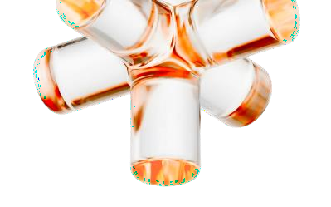
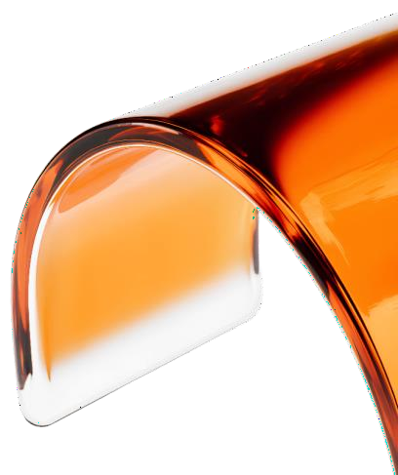
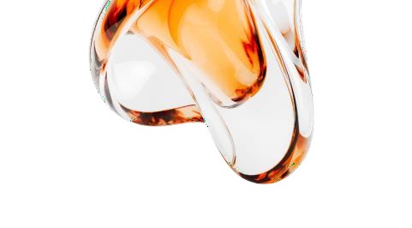


Финансовые результаты «Солара» за 1 кв. 2026 г.
4
Операционные и финансовые результаты, 1 квартал 2026 года
Ключевые финансовые показатели
Факторы, влияющие на финансовый результат «Солара»
01
Разовые эффекты от закрытия
направлений, связанных
с пересмотром продуктового
портфеля, а также от оптимизации штата сотрудников
03
Сезонность, обусловленная бюджетными циклами заказчиков, предполагает получение большей части доходов в конце года
при более равномерном
распределении расходов по году
-6%
3,1
2,9
−0,4
02
−0,8
1 кв. 2025 г.
1 кв. 2026 г.
Выручка, млрд руб.
OIBDA, млрд руб.
Перенос сроков по крупному
государственному проекту
Источник: на основе управленческих данных в соответствии со стандартами МСФО

Slide 5




5
Операционные и финансовые результаты, 1 квартал 2026 года
Финансовые результаты «Солара» за 1 кв. 2026 г.
Обновление флагманских решений с акцентом на ИИ-функциональность в продуктах
Внедрение ИИ-плагина в платформу для комплексной безопасной разработки ПО Solar appScreener и усиление Solar webProxy функциями контроля ИИ-трафика в публичных и корпоративных LLM-моделях.
Выпуск обновленной линейки продуктов «ЗАСТАВА» версии 8 и новые версии шлюза веб-безопасности Solar webProxy 4.4, DLP-системы Solar Dozor 8.3.
+7,1%
Рейтинги
Решение Solar appScreener включили в шорт-лист номинации «Продукт года» премии Tproger Awards
Выручка от продуктов ИБ
Приоритет роста выручки вендорского направления ИБ подтверждается ростом показателя
−8,8%
Ключевые проекты 1 кв. 2026 г.
«Солар» и TrafficSoft интегрировали Solar SafeInspect
с TrafficSoft ADC для отказоустойчивой защиты
привилегированного доступа в телекоме, e-commerce и финсекторе.
Правительство Липецкой области внедрило платформу
Secure-T Awareness Platform («Солар») для обучения госслужащих
киберграмотности в соответствии с требованиями ФСТЭК.
«Солар» обеспечил защиту «Отисифарм» с помощью Solar JSOC и
Solar Dozor. Выявляем свыше 100 значимых ИБ-событий ежемесячно.
Выручка от сервисов ИБ
Сервисное направление ИБ сохраняет лидерские позиции, несмотря на ожидаемый сезонный эффект
Премия по безопасной разработке Security UP
«Солар» совместно с Ассоциацией ФинТех и сообществом FinDevSecOps провел первую отраслевую премию Security UP по безопасной разработке, объединившую около 40 DevSecOps-проектов из ключевых отраслей экономики
+5%
Число клиентов
Приоритет расширения клиентской базы
подтверждается ростом числа заказчиков в высокомаржинальном B2B-сегменте в 1 кв. 2026 г.

Slide 6


Сообщества
Telegram
Smart-Lab
БКС
Центральный офис. 125009, Москва, Никитский переулок, 7с1
T: +7 (499) 755-07-70
E: ir@rt-solar.ru
W: www.rt-solar.ru

